Slide 1
Тема 1: Розробка мовних процесорів мов програмування
  1. Поняття мовного процесора, типи мовних процесорів.
  2. Основні фази мовного процесора, спрощена модель компілятора.
  2.1. лексичний аналіз програм на мові високого рівня
  2.2. робота з таблицями (хеш-таблиці)
  2.3. синтаксичний аналіз програми
  2.4. генерація проміжного коду
  2.5. оптимізація проміжного коду
  2.6. аналіз помилок компіляції та генерація машинного коду
  2.7. взаємодія етапів компіляції, проходи компілятора.

Slide 2
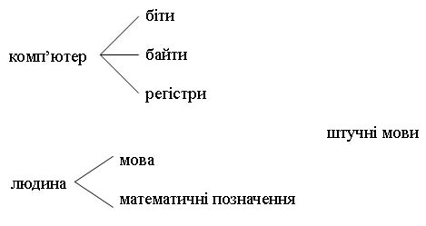
1. Поняття мовного процесора, типи мовних процесорів

Slide 3
Типи мовних процесорів
Мовні процесори
Компілятори
Транслятори
Інтерпретатори
Крос-компілятори
Препроцесори
Етапи виконання програми
Початкова програма
Об’єктна програма
Машина А
(компіляція)
Машина B
(виконання)
Об’єктна програма
Результат роботи

Slide 4
2. Основні фази мовного процесора, спрощена модель компілятора.
Основні фази:лексичний аналіз; побудова таблиць; синтаксичний аналіз; генерація проміжного коду; оптимізація; генерація машинного коду
2.1. Лексичний аналіз програм на мові високого рівня
    Приклад 1:
    cost := (price + tax)*0,98 (1)
    Позначення:
    ідентифікатори <ід>
    дійсне число <дч>
    присвоєння <пр>
<ід, р1><пр>(<ід, р2> + <ід, р3>) * <дч, q1>

Slide 5
2.2. Робота з таблицями
(хеш-таблиці)
    Integer cost, tax, price
    cost := (price + tax)*0,98 (1)
Номер
Ідентифікатор
Значення
1
cost
p1
2
tax
p2
3
price
p3
1) швидкий пошук інформації про ідентифікатор
2) швидке додавання ідентифікаторів у таблицю

Slide 6
Таблиці розміщення
(хеш-таблиці)
Традиційна класифікація | Kласифікацією Ахо, Хопкрофта, Ульмана
хешування з ланцюжками (зі списками) | відкрите хешування (багатовимірне)
хешування з відкритою адресацією | закрите хешування (одновимірне)
Схеми хешування

Slide 7
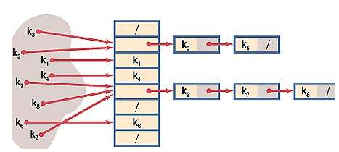
Хешування з ланцюжками
(зі списками)

Slide 8
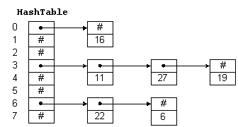
Приклад хешування зі списками

Slide 9
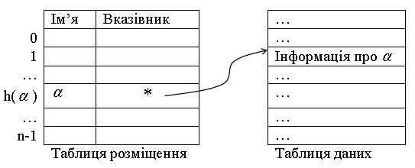
Хешування з відкритою адресацією (одновимірне)
Схема пам’яті

Slide 10
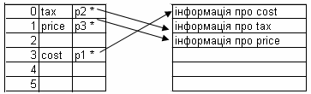
Приклад одновимірного хешування cost, tax і price
h0(α)=СОDЕ(α) mod 6
hi(α)=(СОDЕ(α)+i+2) mod 6), i=1,…,5
CODE (cost)=3+15+19+20=57
h0(cost)= CODE(cost) mod 6= 57 mod 6 =3
CODE(a)=1
CODE(c)=3
CODE(e)=5
CODE(i)=9
CODE(o)=15
CODE(p)=16
CODE(r)=18
CODE(s)=19
CODE(t)=20
CODE(x)=24
CODE (tax)= 20+1+24=45
h0(tax)= CODE(tax) mod 6 = 45 mod 6 = 3
h1(tax)= 48 mod 6 = 0
CODE (price)=16+18+9+3+5=51
h0(price)= CODE (price) mod 6 = 51 mod 6 = 3
h1(price)= 54 mod 6 =0
h2(price)= 55 mod 6 =1

Slide 11
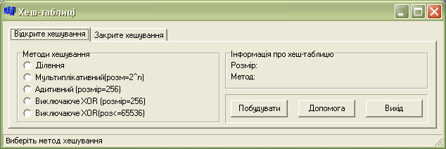
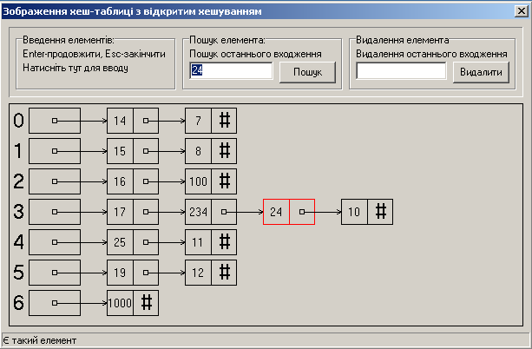
Адреса у локальній мережі:
Програмна група Apm \Math_02 \Zavd_Lab \SystProg \Проекти \Хеш таблиці

Slide 12
Функції розміщення
// Адитивний метод
typedef
unsigned char HashIndexType; //8 bit
const int HashTableSize=256;
HashIndexType Hash(char *str)
{
HashIndexType h = 0;
while (*str) h+= *str++;
return h;
}
// Ділення
typedef int HashIndexType;
const int HashTableSize=7;
HashIndexType Hash(int Key)
{
return Key % HashTableSize;
}

Slide 13
Методи вирішення конфліктів
Побудова вторинних функцій
h₁,...,h_{m}
hj(α) ≠ hi(α) для всіх i≠ j, m = n-1.
h_{i}(α) = (h₀(α) + i) mod n, (1)
h_{i}(α) = (h₀(α) + r_{i}) mod n, (2)
h_{i}(α) = (i(h₀(α) +1)) mod n, (3)
h_{i}(α) = (h₀(α) + ai²+bi) mod n, (4)
i=1,2,…,n-1

Slide 14
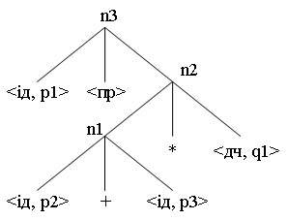
2.3. Синтаксичний аналіз програми
    cost := (price + tax)*0,98 (1)
<ід, р1> <пр> ( <ід, р2> + <ід, р3> ) * <дч, q1>

Slide 15
2.4. Генерація проміжного коду
Введемо позначення:
R(m) – містиме комірки m.
=m – числове значення m.
Команда
Значення
Load m
R(m)→суматор
Add m
суматор + R(m)→суматор
Mpy m
суматор * R(m)→суматор
Store m
суматор → R(m)
Load =m
m → суматор
Add =m
суматор + m → суматор
Mpy =m
суматор * m →суматор

Slide 16
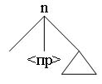
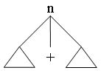
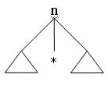

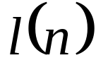
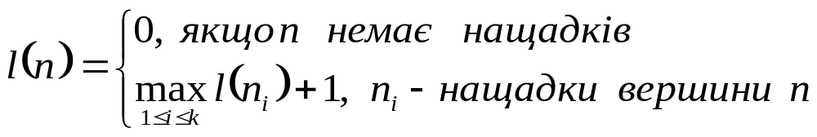
2.4. Генерація проміжного коду
а) б) в)
Введемо позначення:
– частина проміжного коду, що відповідає вершині .
– рівень вершини .

Slide 17
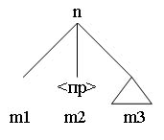
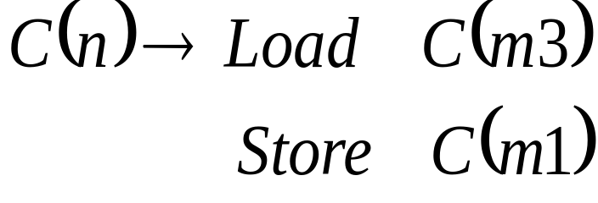
Визначимо код , для кожного типу вершини:
1)
Якщо n – лист, який відповідає ідентифікатору, то С(n) – це ім’я змінної, яке відповідає ідентифікатору(cost).
Якщо n – лист, який відповідає дійсному числу, то С(n) – дійсне число(=0.98).
Якщо n – лист, який відповідає лексемам
+, *, <пр>, то їм не відповідає ніякий код.
2)
Якщо n – вершина типу а), m1, m2, m3 – нащадки, тоді код цієї вершини :

Slide 18
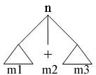
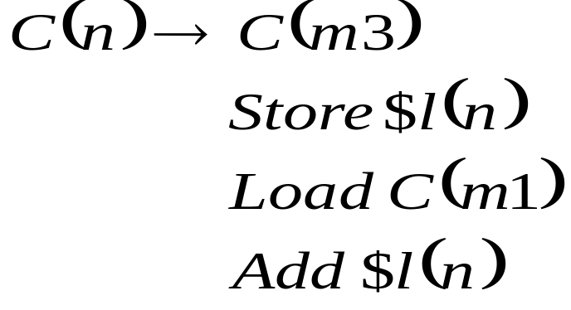
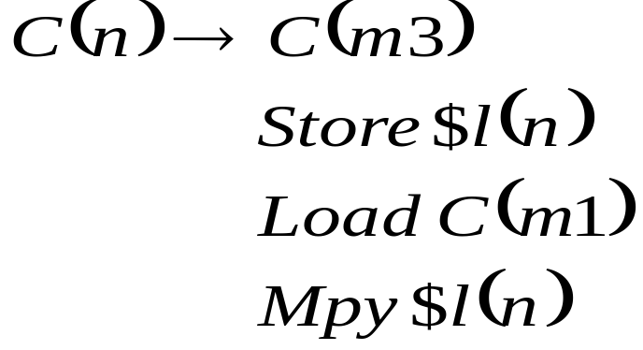
3)
Якщо n – вершина типу б), m1, m2, m3 – нащадки, то вершині відповідає такий код:
4)
Якщо n – вершина типу в), m1, m2, m3 – нащадки, тоді код цієї вершини :
*

Slide 19
cost := (price + tax)*0,98 (1)

Slide 20
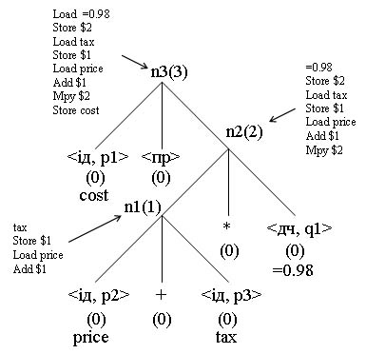
Проміжний код

Slide 21
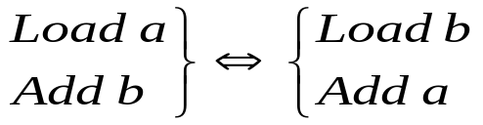
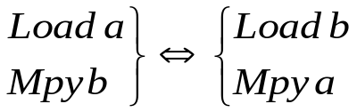
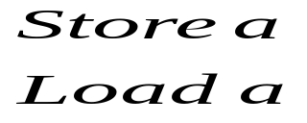

2.5. Оптимізація проміжного коду
1) операція «+» є комутативною в тому випадку, коли на Add b не передавалось управління.
2) операція «*» є комутативною .
3) можна вилучити при умові, що надалі комірка a не буде використовуватись або буде заповнена безпосередньо перед використанням.
4) можна вилучити при умові, що за нею слідує інший оператор Load і немає переходу до Store b. Наступні входження b замінюються на a до того моменту, поки знову не з’явиться оператор Store b.

Slide 22
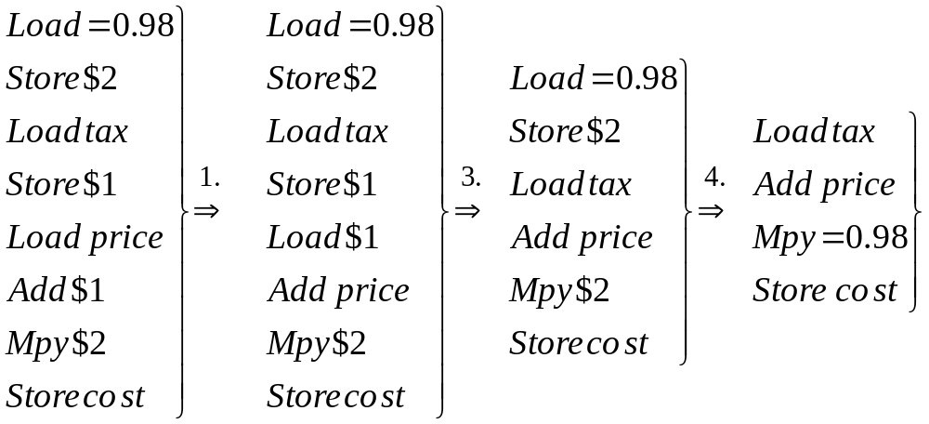
2.5. Оптимізація проміжного коду
cost := (price + tax)*0,98

Slide 23
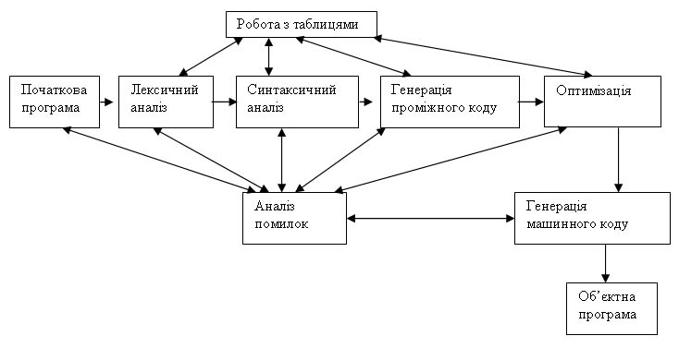
2.6. Аналіз помилок компіляції та генерація машинного коду

Slide 24
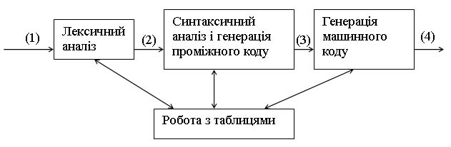
2.7.Взаємодія етапів компіляції, проходи компілятора.
(1) – початкова програма.
(2) – послідовність лексем.
(3) – проміжний код.
(4) – машинний код.
Тема 2

